Slide 2
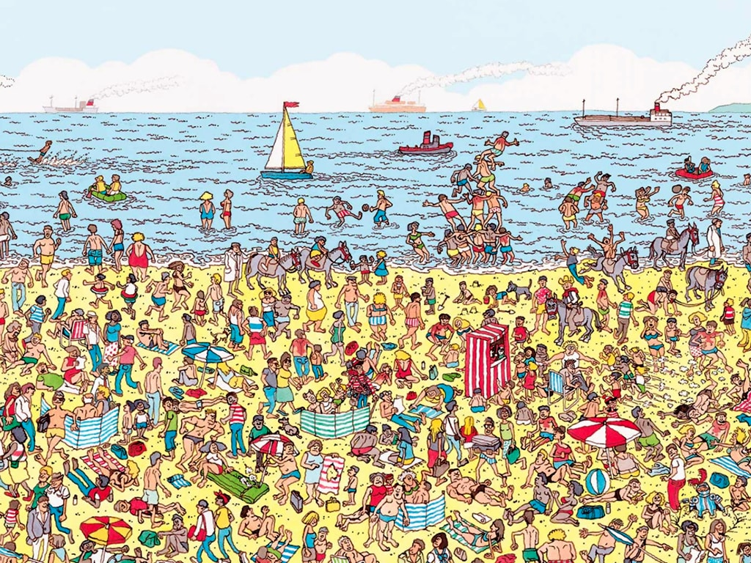
36
35
34
33
32
49
50
51
52
53
46
47
48
54

Slide 3
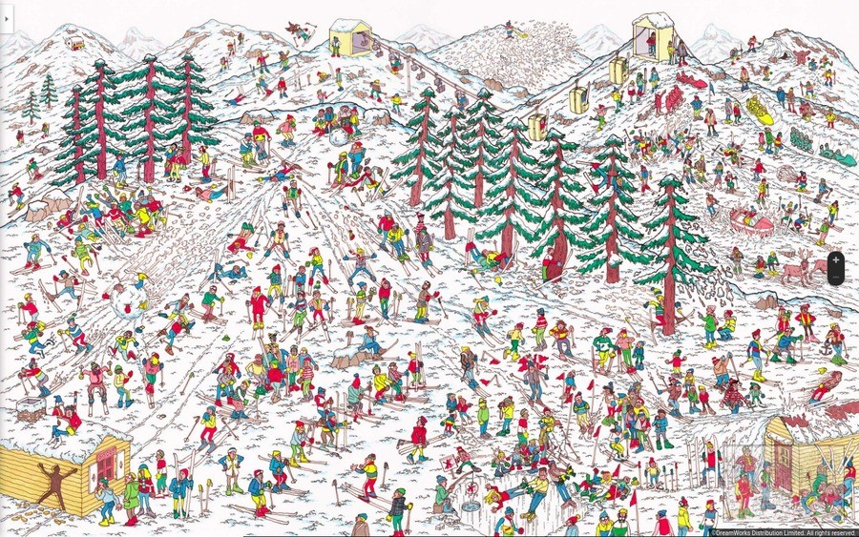
36
35
34
33
32
15
16
17
18
19
12
13
14
20

Slide 4
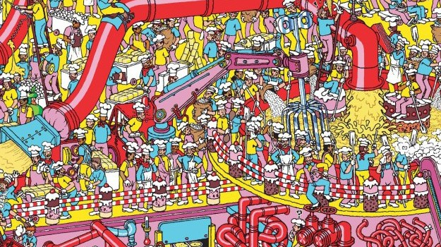
86
85
84
83
82
49
50
51
52
53
46
47
48
54

Slide 5
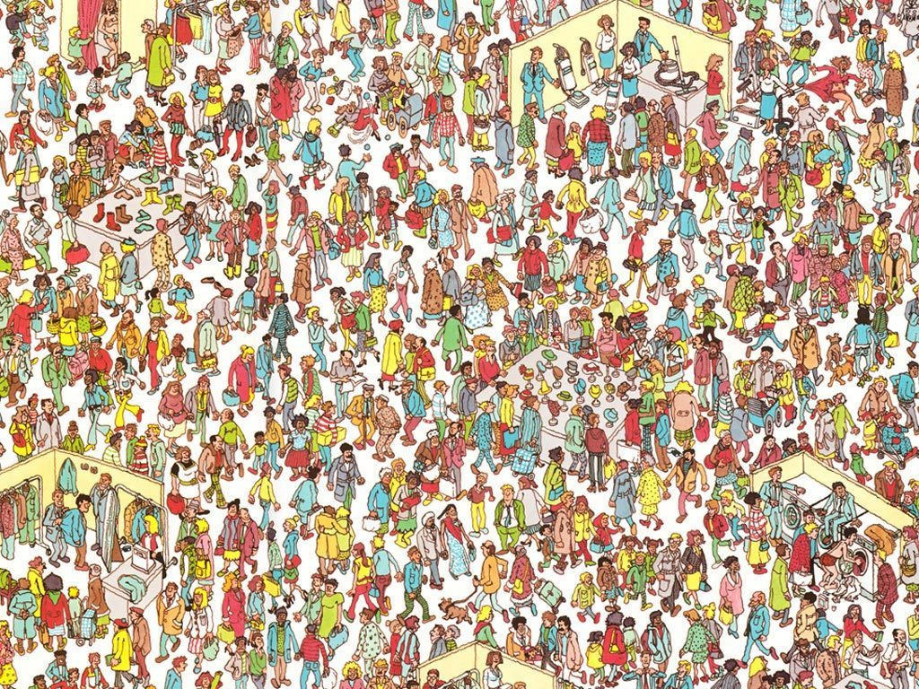
36
35
34
33
32
49
50
51
52
53
46
47
48
54

Slide 6
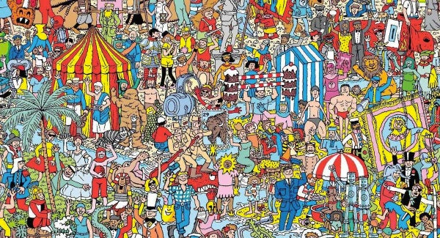
40
39
38
37
36
74
75
76
77
78
71
72
73
79

Slide 7
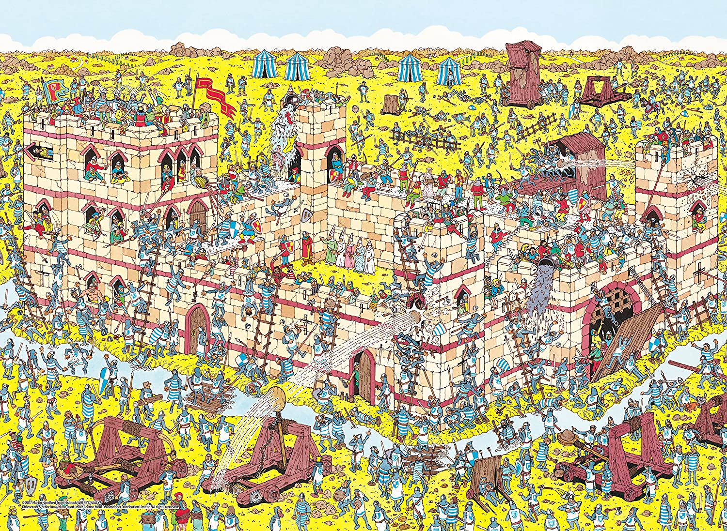
36
35
34
33
32
49
50
51
52
53
46
47
48
54

